Slide 1
Basic Python
Rama Nevta Hendra
4IA17
55416521

Slide 2
Python
Python merupakan bahasa pemrograman dinamis yang mendukung pemrograman berbasis objek. Python didistribusikan dengan beberapa lisensi yang berbeda dari beberapa versi. Namun pada prinsipnya Python dapat diperoleh dan dipergunakan secara bebas, bahkan untuk kepentingan komersial. Karena lisensi Python tidak bertentangan baik menurut definisi Open Source maupun General Public License (GPL). Seperti yang ada pada gambar di bawah ini

Slide 3

package MANAGER (instalasi)

Slide 4
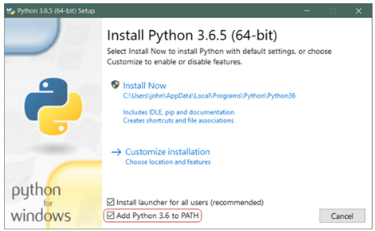
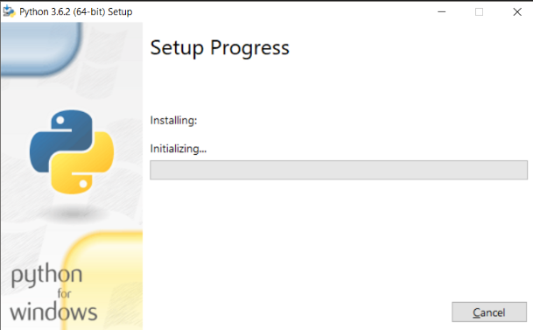
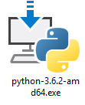
Instalasi python

Slide 5
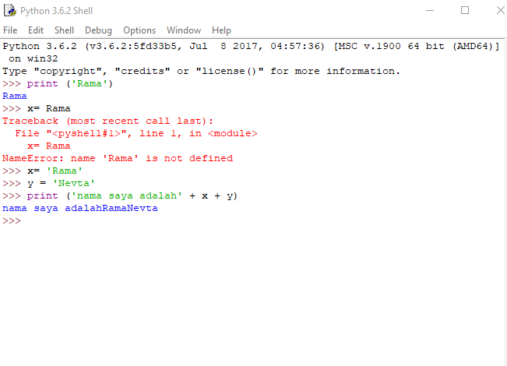
Try the program

Slide 6
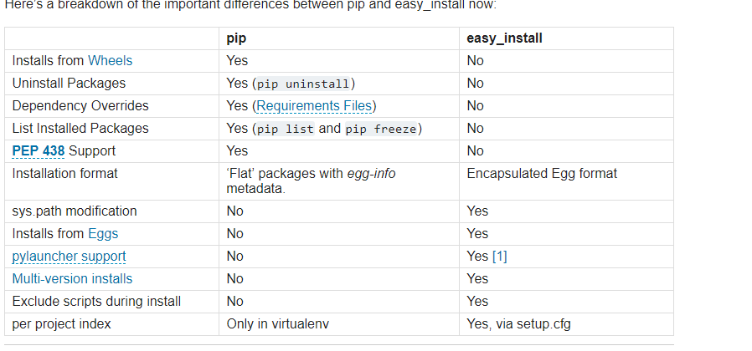
Pip install & easy install

Slide 7
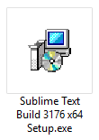
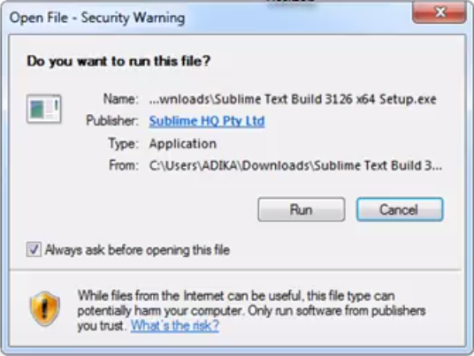
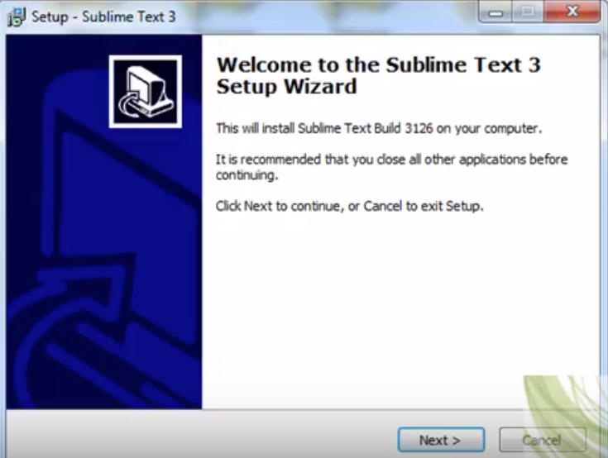
INStall ide(integrated dev environment)

Slide 8
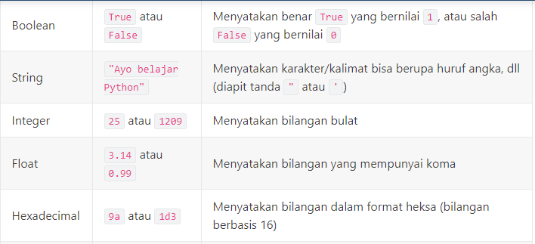
Data type
Tipe data adalah suatu media atau memori pada komputer yang digunakan untuk menampung informasi.
Python sendiri mempunyai tipe data yang cukup unik bila kita bandingkan dengan bahasa pemrograman yang lain.
Berikut adalah tipe data dari bahasa pemrograman Python :

Slide 9
OPErator
Operator adalah konstruksi yang dapat memanipulasi nilai dari operan
Operator Aritmatika
Operator Perbandingan
Operator Penugasan

Slide 10
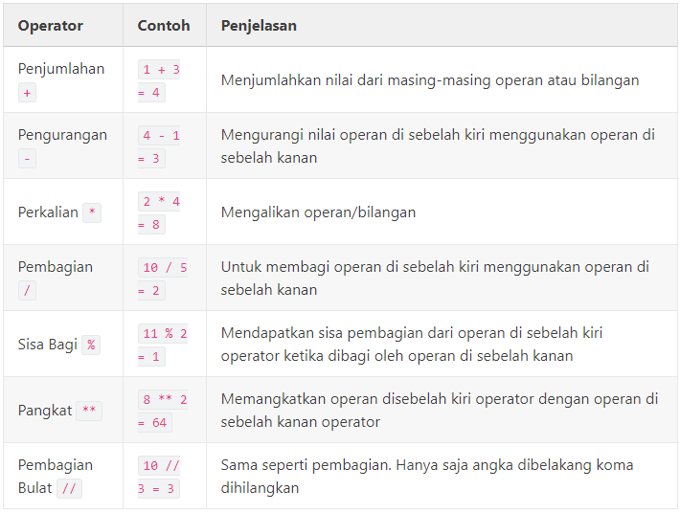
Operator aritmatika

Slide 11
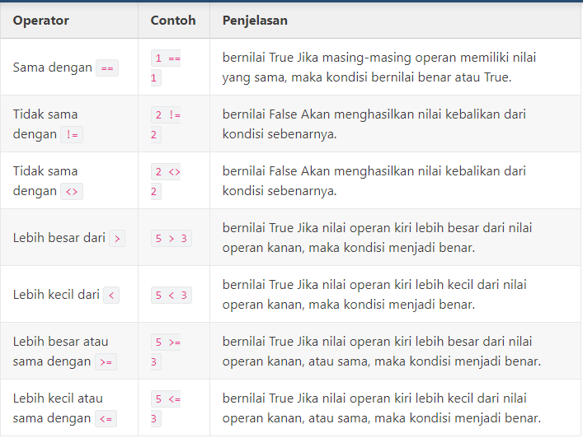
Operator perbandingan

Slide 12
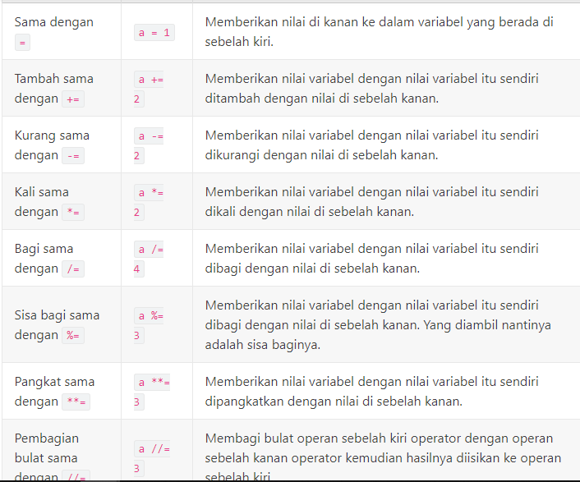
Operator penugasan

Slide 13
Loop python
Secara umum, pernyataan pada bahasa pemrograman akan dieksekusi secara berurutan. Pernyataan pertama dalam sebuah fungsi dijalankan pertama, diikuti oleh yang kedua, dan seterusnya. Tetapi akan ada situasi dimana Anda harus menulis banyak kode, dimana kode tersebut sangat banyak. Jika dilakukan secara manual maka Anda hanya akan membuang-buang tenaga dengan menulis beratus-ratus bahkan beribu-ribu kode. Untuk itu Anda perlu menggunakan pengulangan di dalam bahasa pemrograman Python
Di dalam bahasa pemrograman Python pengulangan dibagi menjadi 3 bagian, yaitu :
While Loop
For Loop
Nested Loop

Slide 14
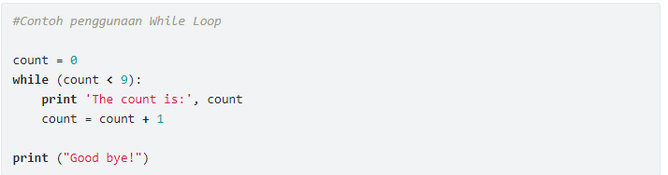
While loop
Pengulangan pada while loop didalam Bahasa pemrograman python dieksekusi statement berkali-kali selama kondisi benar/true

Slide 15
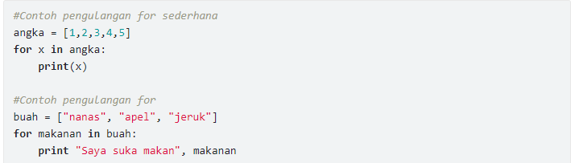
For loop
Pengulangan for pada python memiliki kemampuan untuk mengulangi item dari urutan apapun,seperti list atau string

Slide 16
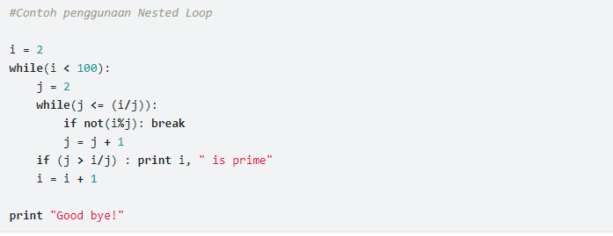
Nested loop
Bahasa pemrograman python memungkinkan penggunaan satu lingkaran didalam loop lain.bagian berikut menunjukan beberapa contoh untuk menggambarkan konsep tersebut

Slide 17
Struktur data
Struktur Data adalah struktur yang dapat menyimpan dan mengorganisasikan kumpulan data. Berikut struktur data yang ada dalam Python.

Slide 18
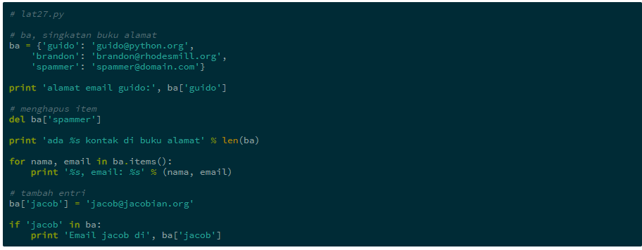
dictionary
Dictionary seperti buku alamat, dengan buku alamat anda bisa mencari alamat atau detail kontak hanya menggunakan nama orang yang anda cari. Kita mengasosiasikan key (nama) dengan value (detail).

Slide 19
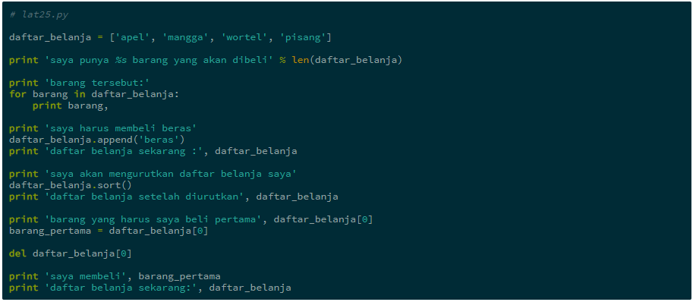
list
List adalah struktur data yang menyimpan koleksi data terurut, anda dapat menyimpan sequence / rangkaian item menggunakan list. Item dalam list ditutup menggunakan kurung siku [ ] (list literal). Setelah list dibuat anda bisa menambah, mengurangi, dan mencari item pada list. Karena kita dapat menambah dan mengurangi item, list bersifat mutable.

Slide 20
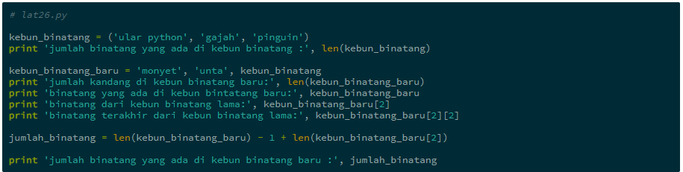
tuple
Tuple mirip dengan list namun tuple bersifat immutable (tidak bisa diubah setelah didefinisikan). Tuple dibuat dengan menspesifikasikan item tuple dipisahkan menggunakan tanda koma dan opsional diapit dengan tanda kurung.

Slide 21
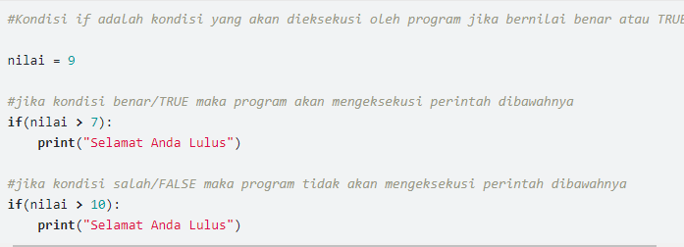
Kondisi if
Pengambilan keputusan (kondisi if) digunakan untuk mengantisipasi kondisi yang terjadi saat jalanya program dan menentukan tindakan apa yang akan diambil sesuai dengan kondisi

Slide 22
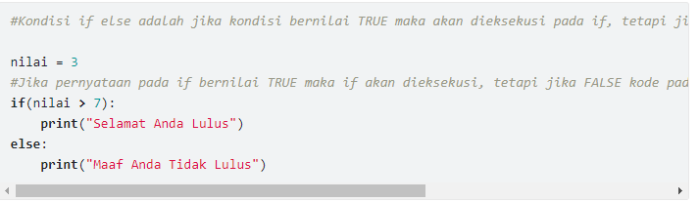
Kondisi If Else
Pengambilan keputusan (kondisi if else) tidak hanya digunakan untuk menentukan tindakan apa yang akan diambil sesuai dengan kondisi, tetapi juga digunakan untuk menentukan tindakan apa yang akan diambil/dijalankan jika kondisi tidak sesuai. Pada python ada beberapa statement/kondisi diantaranya adalah if, else dan elif Kondisi if digunakan untuk mengeksekusi kode jika kondisi bernilai benar

Slide 23
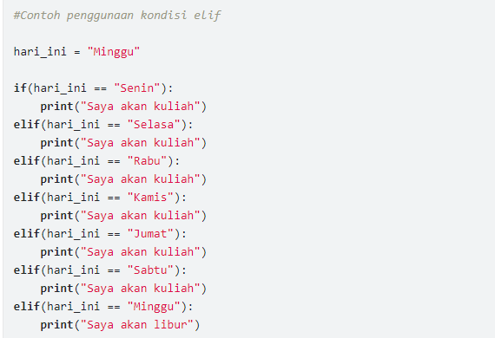
Kondisi elif
Pengambilan keputusan (kondisi if elif) merupakan lanjutan/percabangan logika dari “kondisi if”. Dengan elif kita bisa membuat kode program yang akan menyeleksi beberapa kemungkinan yang bisa terjadi. Hampir sama dengan kondisi “else”, bedanya kondisi “elif” bisa banyak dan tidak hanya satu.

Slide 24
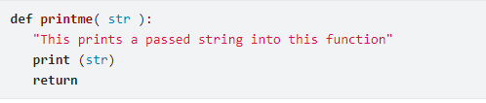
FUNGSI PYTHON
Fungsi adalah blok kode terorganisir dan dapat digunakan kembali yang digunakan untuk melakukan sebuah tindakan/action. Fungsi memberikan modularitas yang lebih baik untuk aplikasi Anda dan tingkat penggunaan kode yang tinggi.

Slide 25
PYHTON LIBRARIES
REQUEST
SCRAPY
WXPYTHON
PILLOW
SQLALCHEMY

Slide 26
Jupyter
Jupyter adalah tools yang digunakan untuk mendokumentasikan sebuah pekerjaan (code dan penjelasan bisa dalam satu halaman) yang kita lakukan dapat disimpan dalam bentuk presentasi dan tampilan yang menarik.

Slide 27
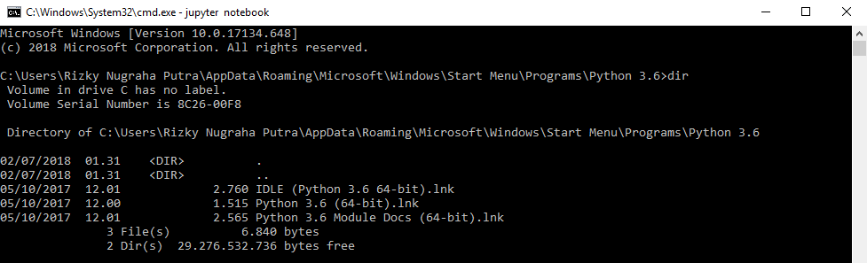
Instalasi Jupyter Pada Pyhton

Slide 28
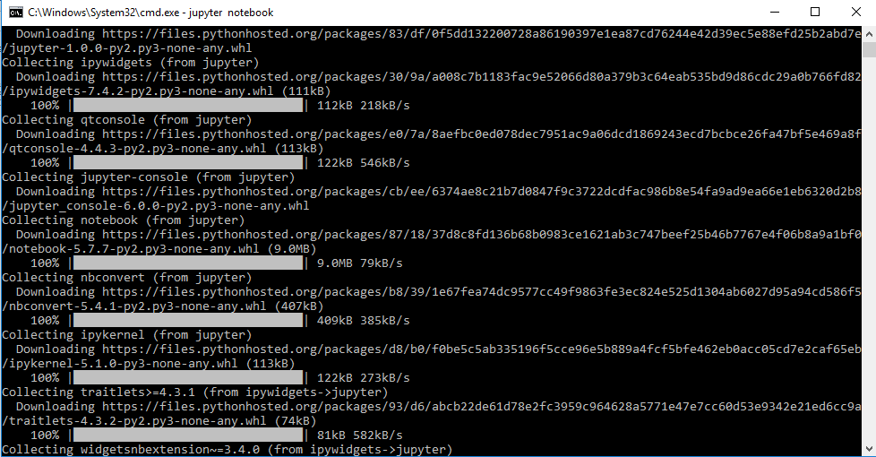

Slide 29
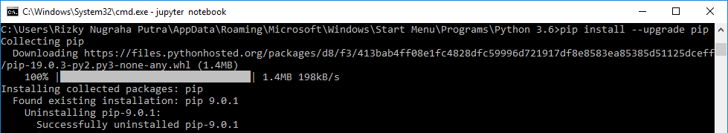

Slide 30
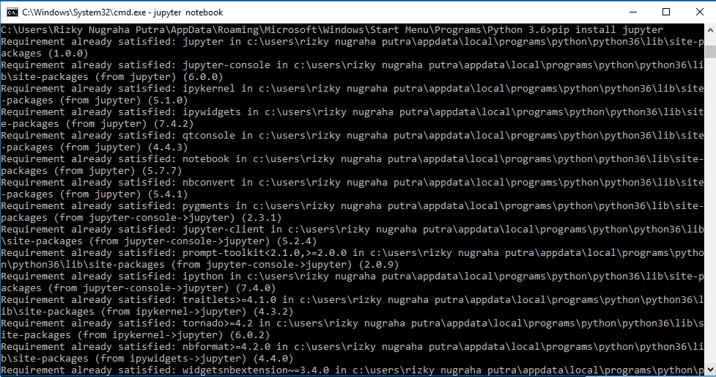

Slide 31
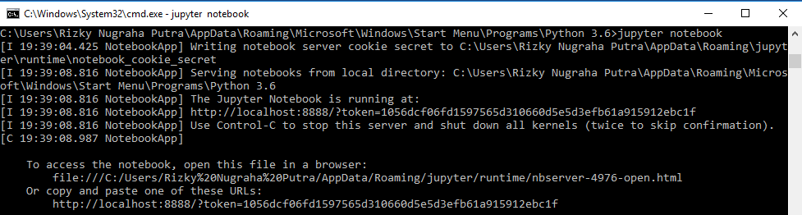

Slide 32
Seaborn
Seaborn adalah library untuk membuat grafik statistik yang menarik dan informatif dengan Python. Hal ini dibangun di atas matplotlib dan terintegrasi dengan Py Data stack, termasuk dukungan untuk numpy dan data panda struktur dan rutinitas statistik dari scipy dan stats models

Slide 33
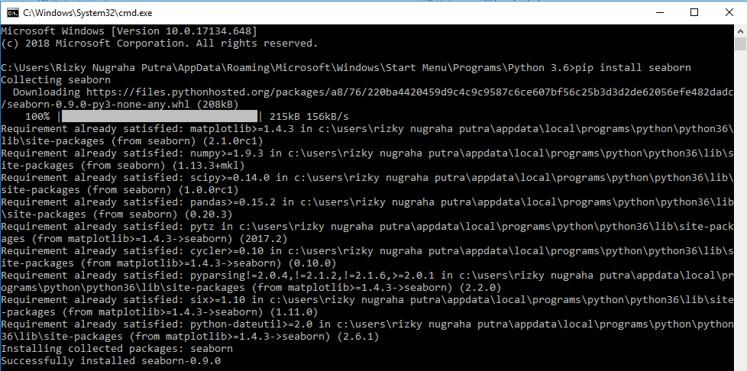
Instalasi Seaborn Pada Pyhton

Slide 34
Sumber :
https://www.duniailkom.com/tutorial-belajar-bahasa-pemrograman-python-untuk-pemula/
https://www.petanikode.com/tutorial/python/
https://www.abiraf.com/blog/modules-python-yang-wajib-dimiliki---virtualenv-dan-pip
https://stackoverflow.com/questions/4016151/how-to-use-pythons-easy-install-on-windows-its-not-so-easy
https://setuptools.readthedocs.io/en/latest/easy_install.html
https://www.codepolitan.com/interactive-coding/python
https://belajarpython.com/

Slide 35
daftar PUSTAKA
https://belajarpython.com/tutorial/tipe-data-python
https://realpython.com/installing-python/
https://www.google.com/search?safe=strict&biw=1366&bih=663&tbm=isch&sa=1&ei=zbeTXI_WIbSYmge0xb74DA&q=pip+instal
https://www.youtube.com/watch?v=zPMr0lEMqpo
https://www.youtube.com/watch?v=dRWleqAdyW0
https://github.com/RizkyNugraha46/Pengantar-Deep-Learning
https://setuptools.readthedocs.io/en/latest/easy_install.html#natural-script-launcher

